Slide 1
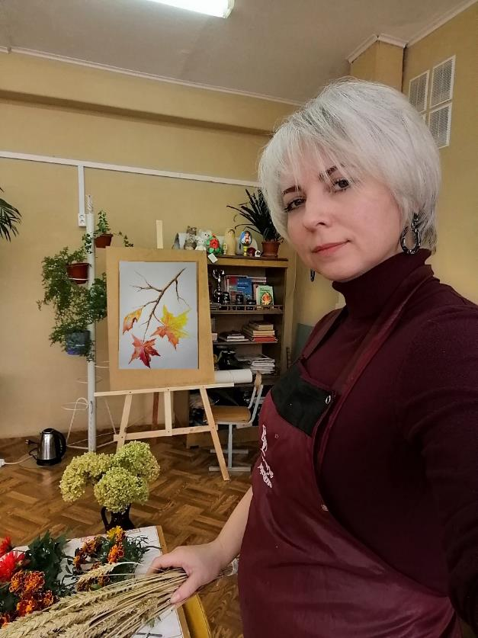
ПОРТФОЛИО
учителя изобразительного искусства
муниципального бюджетного
общеобразовательного учреждения
«Селивановская средняя школа №28-
Центр образования с.Селиваново»
Назаровой
Веры
Владимировны

Slide 2
Общие сведения об учителе
Документы об образовании и повышении квалификации
Характеристика-представление
Методическая деятельность
Приложение
      Результаты педагогической деятельности
СТРУКТУРА
ПОРТФОЛИО

Slide 3
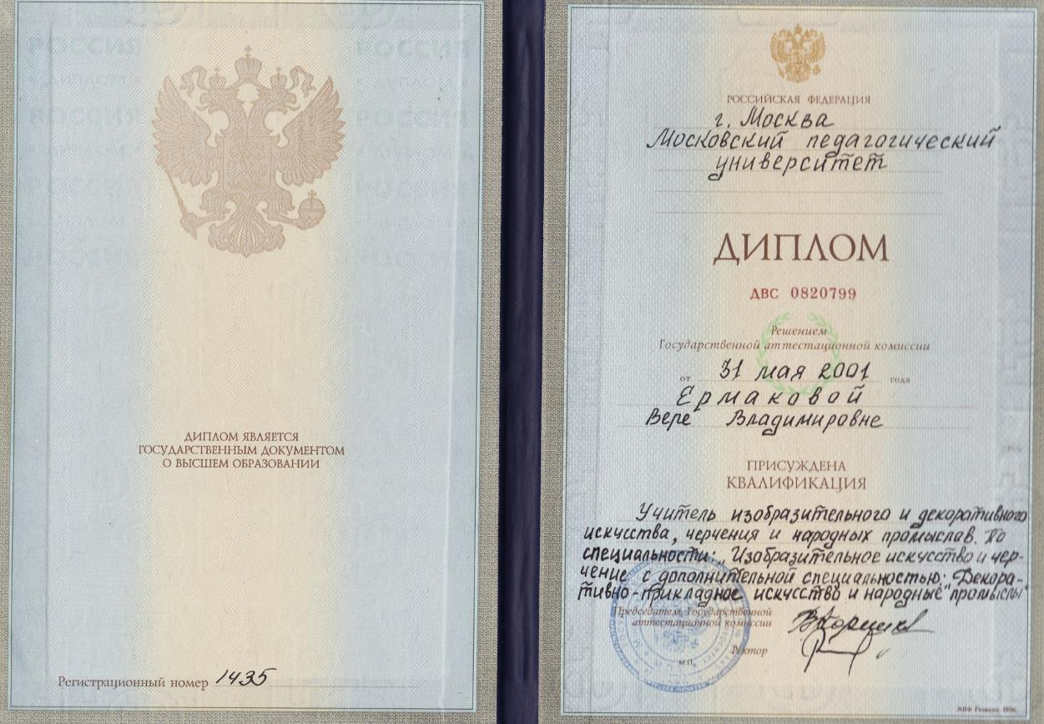

Slide 4
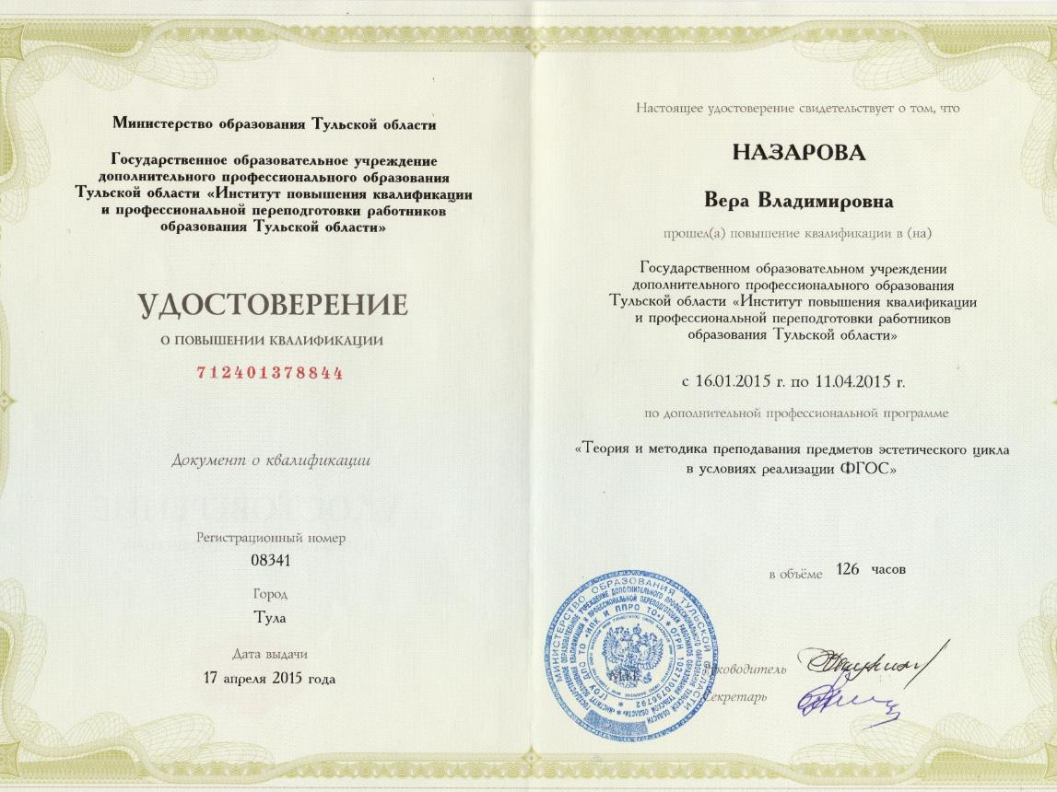

Slide 5
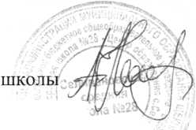
Характеристика
учителя изобразительного искусства муниципального бюджетного общеобразовательногоучреждения
«Селивановская средняя школа №28 - Центр образования с.Селиваново»
Назаровой Веры Владимировны.
Назарова Вера Владимировна, 1978 года рождения, имеет высшее педагогическое образование, в 2001 году окончила Московский педагогический университет, по специальности «Изобразительное искусство и народные ремесла», имеет квалификацию учителя изобразительного и декоративного искусства, черчения и народных промыслов. Общий трудовой стаж 21 год, педагогический стаж 19 лет.
Назарова В.В. обладает прочными теоретическими знаниями по педагогике и психологии, методике и теории преподавания изобразительного искусства. Систематически повышает квалификацию по предмету в условиях реализации ФГОС. Продолжает работать над темой по самообразованию «Средства повышения эффективности учебно-воспитательной работы на уроках изобразительного искусства».
Уроки Веры Владимировны продуманы, хорошо подготовлены. Умело использует на уроке наглядные пособия, учит детей целесообразно организовывать свои рабочие места. Учитель творчески применяет в своей педагогической деятельности элементы технологий развивающего, разноуровневого обучения, дифференцируемого подхода в обучении, обучения в сотрудничестве (командная, групповая работа), здоровьесбережения и игровые технологии. Педагог активно использует информационно-коммуникационные технологии в урочной и внеурочной деятельности.
Вера Владимировна активно работает над формированием у учащихся умения видеть, замечать и понимать красоту окружающего мира, формируя тем самым художественно­-эстетические качества детей и подростков. Фиксировать малозаметные, но значимые признаки объектов действительности, развивает умение учеников сравнивать реальный объект с его изображением на плоскости. Учитель на высоком уровне владеет знаниями и умениями по алгоритму выполнения рисунка. Теоретическое изложение учебного материала представляет ярко, богато и эмоционально точно, что особенно важно для развития духовно-нравственных качеств личности обучающихся.
В процессе занятий Вера Владимировна учитывает индивидуальные особенности личности ребенка, всегда соотносит требования с уровнем художественной одаренности.
Большая творческая работа на уроке и во внеурочное время, любовь к своей профессии и детям обеспечивает высокую результативность труда учителя. Уровень обученности по предмету составляет 100%, средний процент качества обучения за последние три года97%.
В.В.Назарова постоянно совершенствует свои знания, подбирает актуальный материал к урокам, учит своих учеников ориентироваться в информационном пространстве. На протяжении двух лет является участником общероссийского проекта «Школа цифрового века». Повышает свою квалификацию и своевременно проходит курсовую подготовку при ИПК и ППРО ТО Вера Владимировна выступает на педагогических советах и родительских собраниях, поднимая следующие темы:. «Обеспечение преемственности в школе 1 и 2 уровней обучения в условиях перехода на ФГОС нового поколения», «Формирование ценностных ориентаций подростка и проблемы нравственного воспитания в современной семье».
Учащиеся под руководством В.В.Назаровой ежегодно принимают участие в городских и областных выставках и конкурсах художественного творчества, где становятся победителями и занимают призовые места.
В течение многих лет Вера Владимировна является художественным оформителем Селивановской школы. Изготовление афиш, реквизита и декораций к школьным мероприятиям и спектаклям, оформление школьного интерьера ведется под ее руководством. В школе регулярно проводятся конкурсы -выставки творческих работ обучающихся. Сотрудничает с администрацией МО Яснополянское, помогает в оформлении общесельских праздников.
Учитель активно участвует в реализации проекта воспитательной модели школы «Школа культуры», где она возглавляет две подпрограммы: «Вернисаж» и «Naturgarten». Является руководителем кружков художественно-эстетической направленности «Волшебная кисточка» и «Бумажная страна», которые позволяют детям удовлетворить свои творческие и познавательные интересы и способствуют формированию всесторонне развитой личности ребенка. Под ее руководством с 2016 года осуществляется новый проект по благоустройству школьной территории «Сделаем нашу школу красивой». В октябре 2017г.приняла участие в международном конкурсе «Школа за экологию», проводимом немецким культурным центром им. Гете.
В.В.Назарова требовательный педагог, соблюдающий профессиональную этику общения. Координирует свои действия с коллегами. Пользуется заслуженным авторитетом среди учащихся.
Директор А.А.Наумов
А.А. Наумов

Slide 6


Программы, которые я использую в своей работе

Slide 7
ПРИЛОЖЕНИЕ

Slide 8
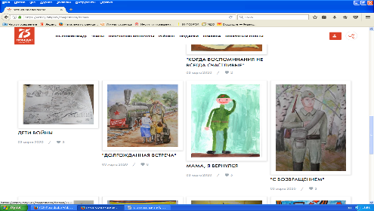

Результативность за 2019-2020 учебный год
Февраль 2020г.
отборочный этап Международного конкурса-фестиваля
декоративно-прикладного творчества
«Пасхальное яйцо-2020»
Жиломеева Алина –ученица 4 класса- III место Март 2020г.
участие в дистанционном творческом конкурсе «Мечты о победе» в рамках Всемироной школьной олимпиады «Великая Победа».
III Всероссийский дистанционный конкурс «Российские таланты» в номинации: 9 Мая «День Победы»
Арбузова Варвара, ученица 8 класса- Победитель (1 место)
Конкурс творческих проектов администрации МО Яснополянское «Стадион сельским детям»
Абрамова Наталья, ученица4 класса
Арбузова Варвара , ученица 8 класса
Лебедик Елизавета , ученица 7 класса
Прошунина Екатерина , ученица 8 класса
Тарасова Карина, ученица 4 класса

Slide 9

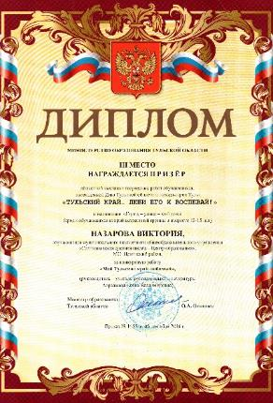
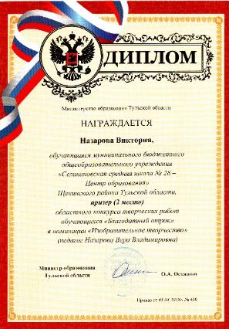
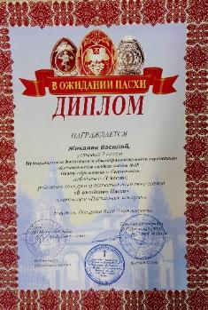
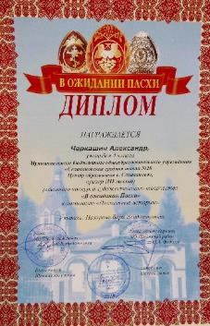

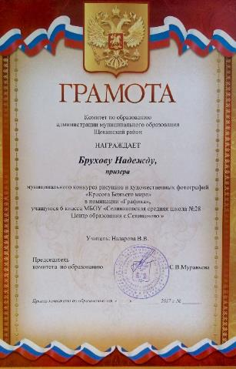
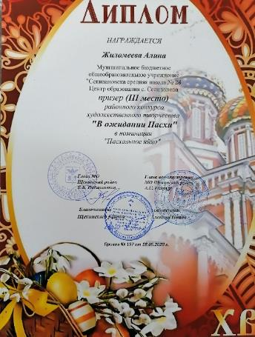

ДОСТИЖЕНИЯ МОИХ УЧЕНИКОВ

Slide 10

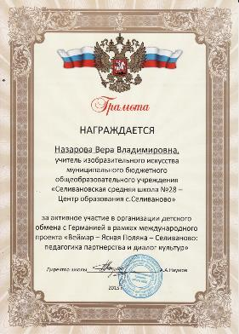
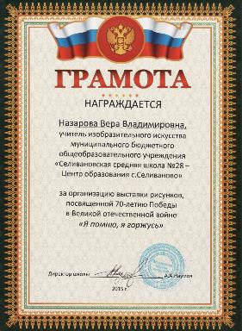


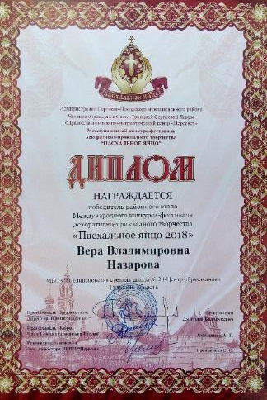
МОИ ДОСТИЖЕНИЯ

Slide 11
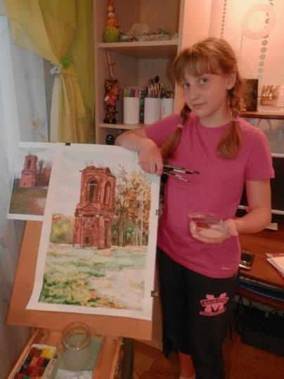
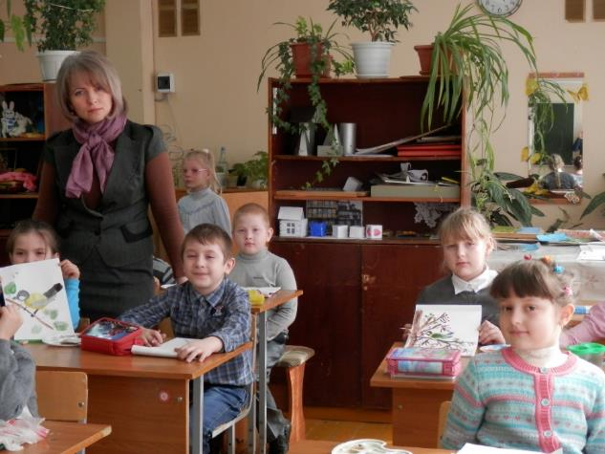
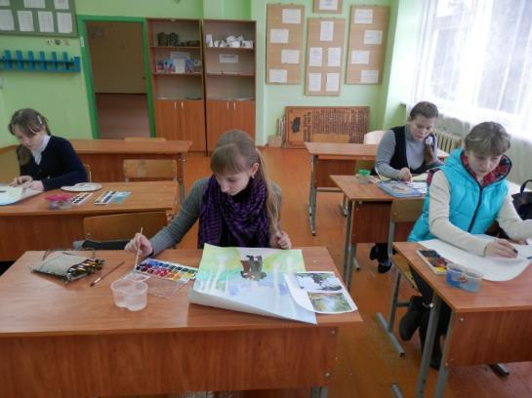
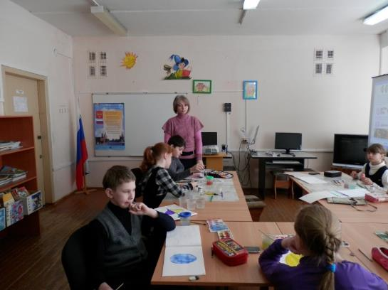

Slide 12
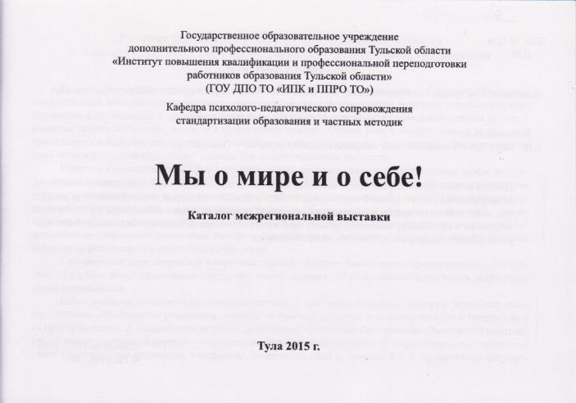

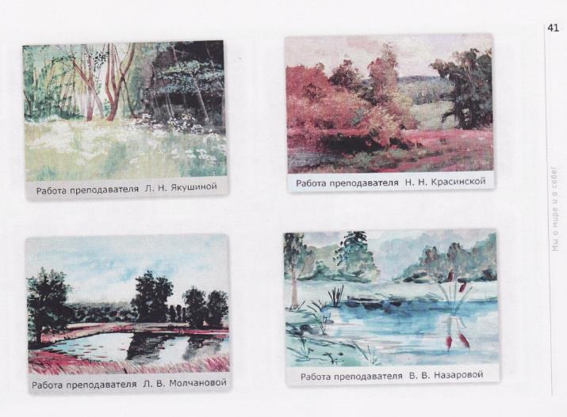

Slide 13
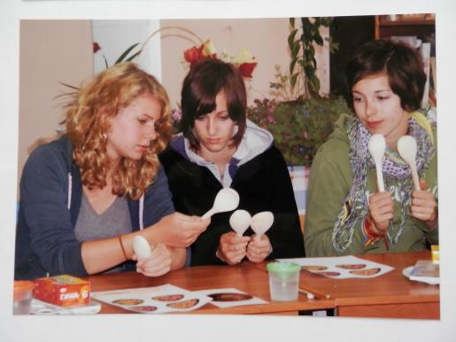
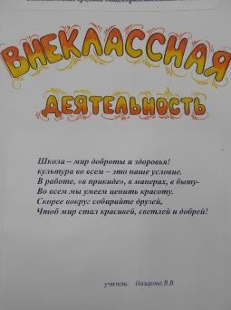
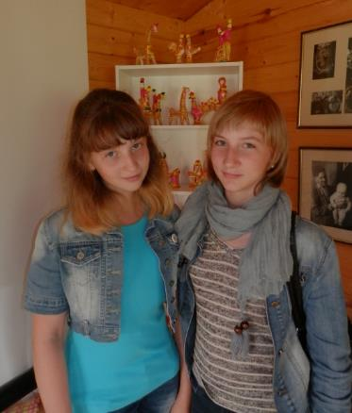
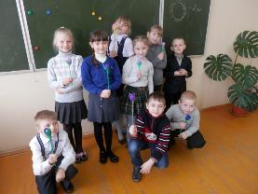
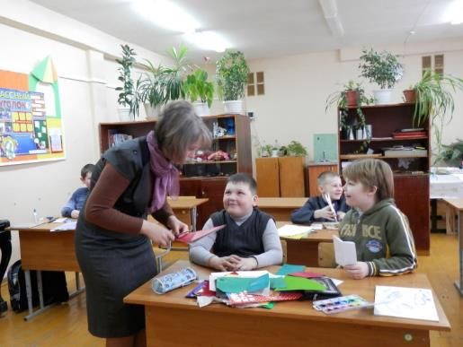
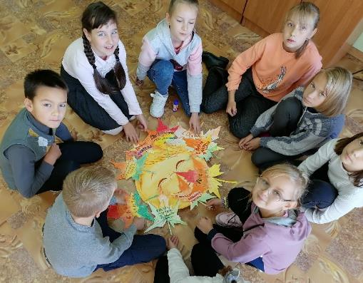
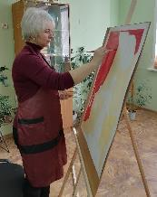

Slide 14
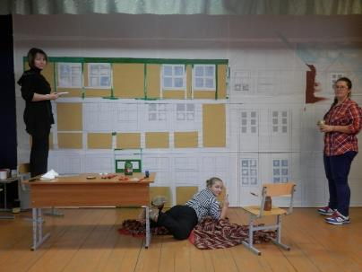
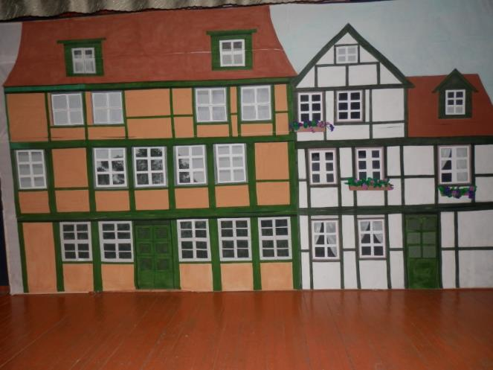
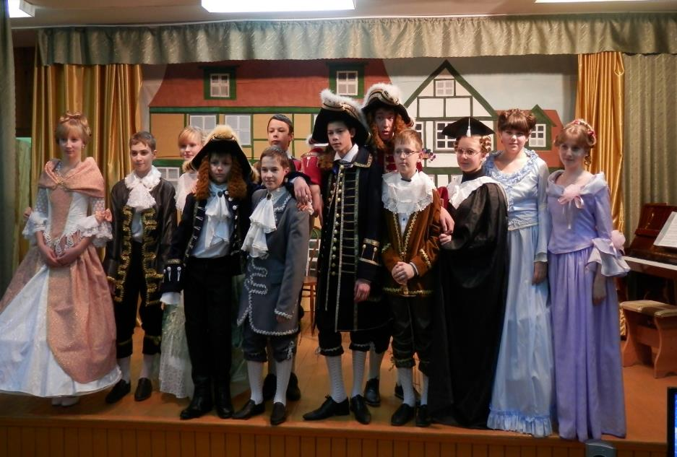
ДЕКОРАЦИИ И КОСТЮМЫ К СПЕКТАКЛЯМ

Slide 15
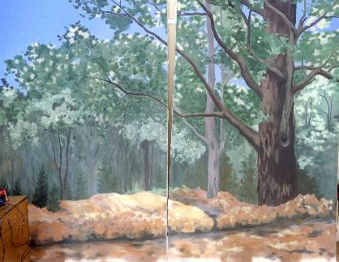
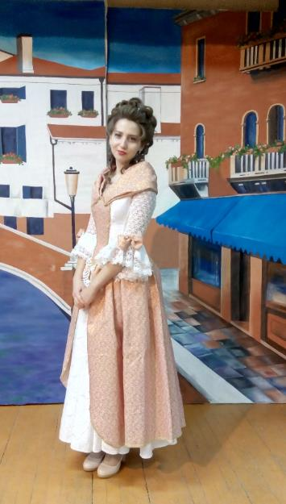
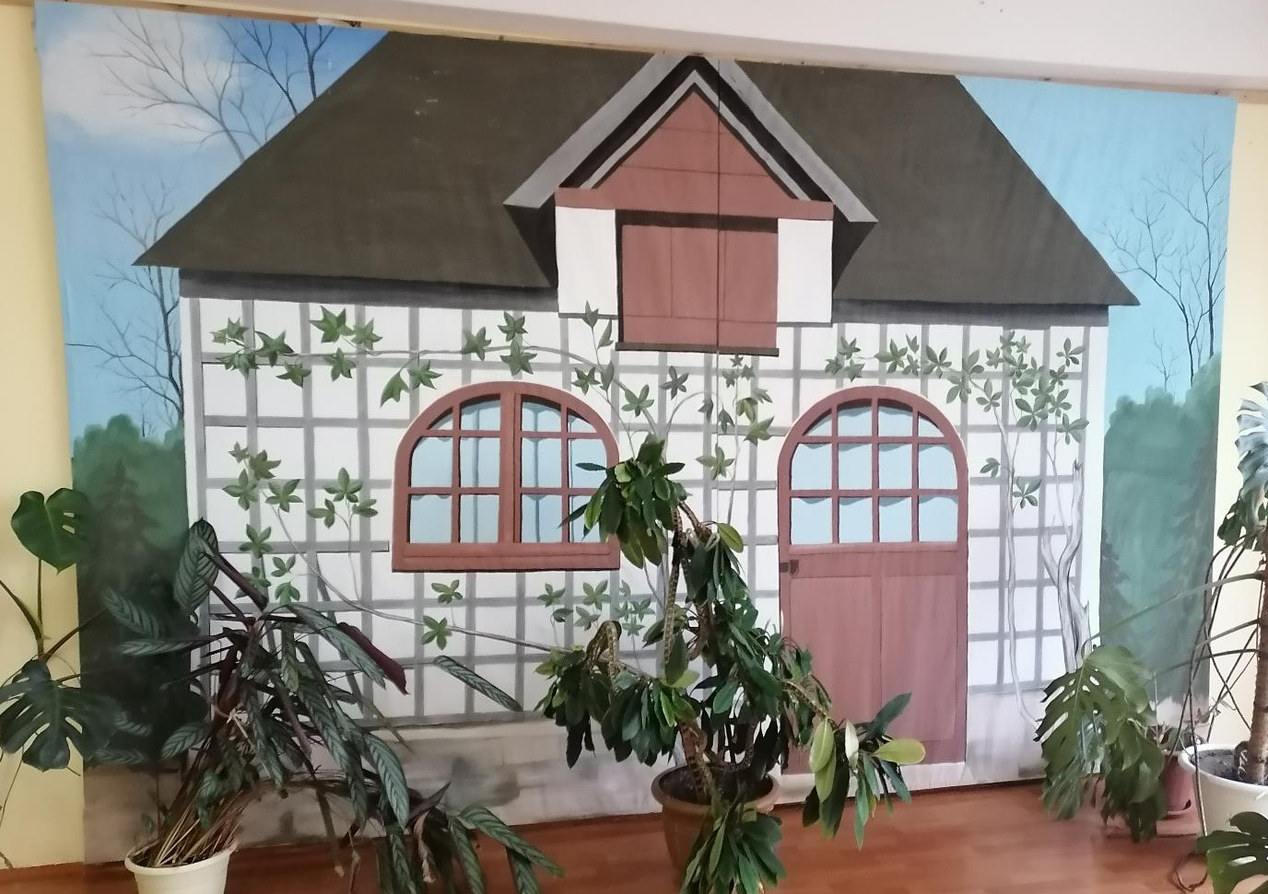

Slide 16
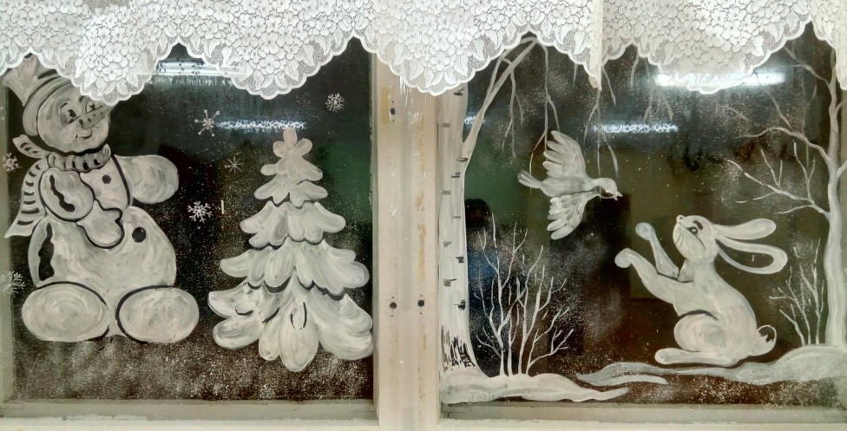
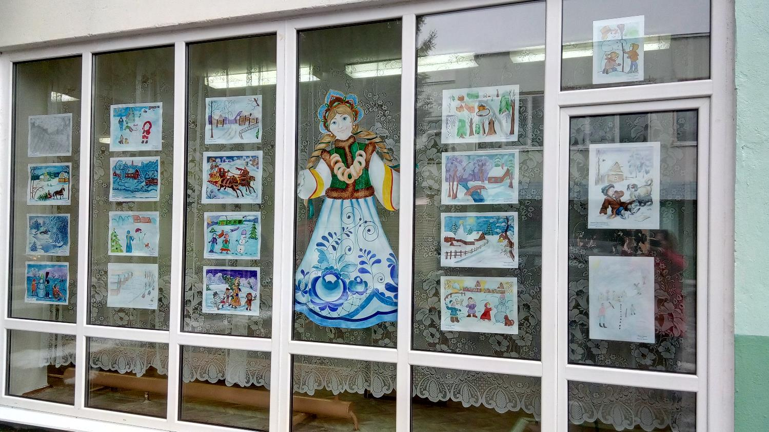
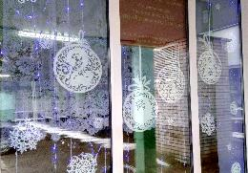
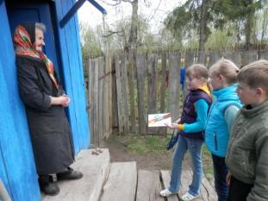
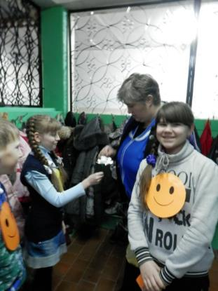
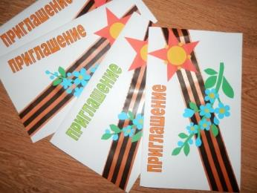
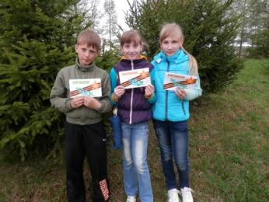
Школьные выставки детского, участие в тематических акциях

Slide 17
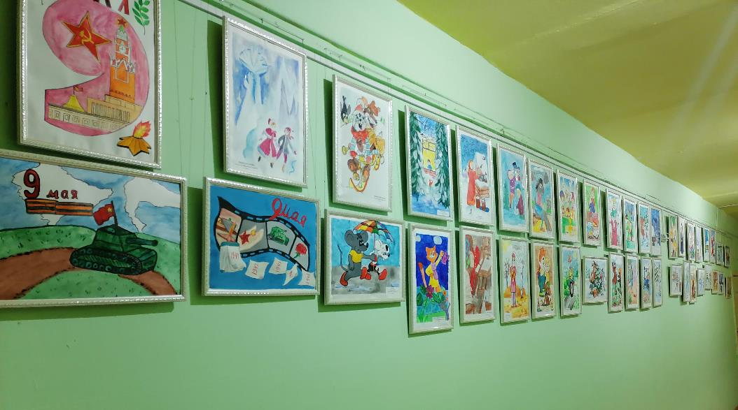
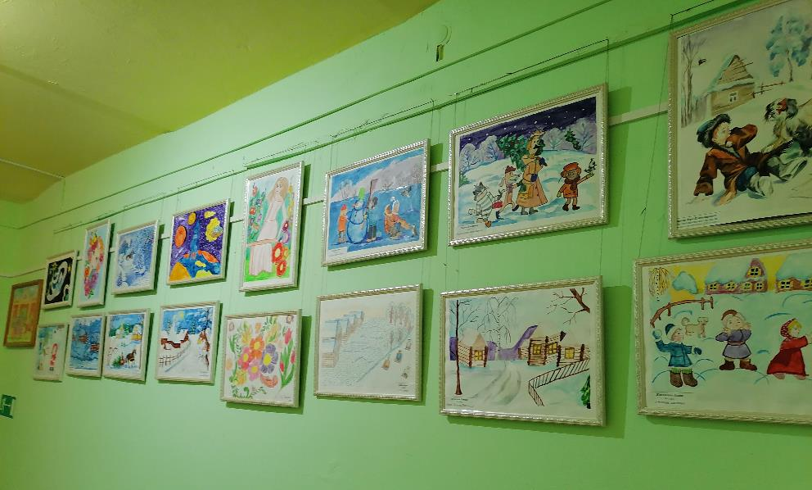

Slide 18
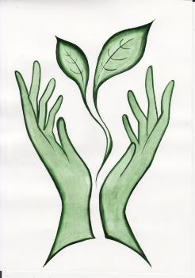

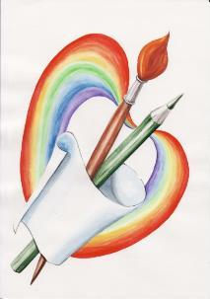
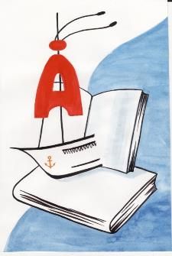
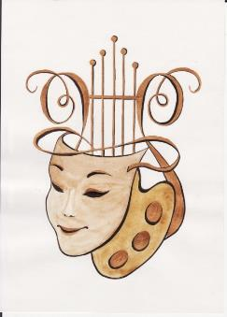
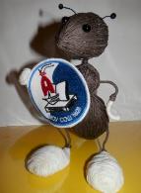


В рамках проекта «Школа культуры» разработаны эмблемы разных направлений

